Slide 1
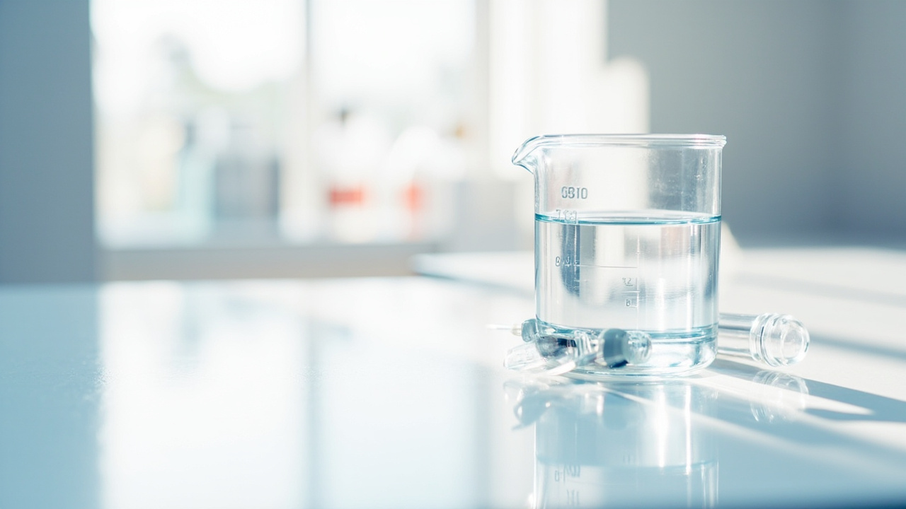
化学 · 九年级下册
酸和碱的中和反应
第十单元 课题2 第一课时
Notes:
开场30秒不讲知识，先亮一个反差：把稀盐酸和氢氧化钠溶液当场混合，让学生看——没有气泡、没有沉淀、没有变色，表面上「什么都没发生」。提问：真的什么都没发生吗？把这个悬念挂到黑板角落，整节课回来收。
课前板书课题时把「中和」两个字圈出来：日常语里「中和」有折中、抵消的意思，本节要给它一个化学上的精确含义——这是本课的锚。
本页只报课题与课时，20秒内翻页，不要在封面上讲。

Slide 2
生活里的三个麻烦
胃里烧得慌
胃酸过多
医生开小苏打或氢氧化铝
为什么吃「碱性」的药
蚊子咬了一个包
蚊虫分泌蚁酸
涂肥皂水或氨水止痒
为什么涂「碱」不涂水
土壤板结酸化
南方酸性土
撒熟石灰改良
为什么是熟石灰
Notes:
三张卡不要念完就走，要逼出共性。逐卡提问，先让学生用生活语言答（「酸多了就加点碱压一压」），再追问：这三件事在化学上是同一件事吗？
引导路径：三张卡的主角分别是胃酸(HCl)、蚁酸、土壤中的酸；解决办法分别是氢氧化铝、氨水/肥皂水、熟石灰(氢氧化钙)。板书成两列——左边全是酸，右边全是碱。学生自己就能说出「酸 + 碱」。
这里只建立「酸和碱能互相抵消」的直觉，不要提前抛出「中和反应」定义，更不要提 H+ 和 OH-，那是第8页的事。
预设学生疑问：「小苏打是碱吗？」——小苏打(碳酸氢钠)不是碱，是盐，它的水溶液显碱性。这个点先记在黑板一角，本节课不展开，第二课时讲盐时再回。老师心里要有数，别在这里被带偏15分钟。
本页约4分钟。

Slide 3
这节课要达成
会做：滴加酚酞的中和实验
能独立说出为什么先滴酚酞再滴酸
会说：中和反应的定义
能判断给定的4个反应是不是中和反应
会画：反应的微观实质
能写出 H+ + OH- = H2O 并解释
会用：解释三个生活现象
胃酸、蚊虫叮咬、土壤改良任选其一
Notes:
目标要念出来，而且要念「可观察的动词」：会做、会说、会画、会用。不要念成「理解中和反应」——理解不可观察，学生也无从自评。
每条目标口头绑定一个当堂验收动作：第一条对应第5-6页的实验，第二条对应第13页练习第1题，第三条对应第8页微观图后的当堂书写，第四条对应第13页练习第3题。告诉学生：这四件事下课前我都要抽查。
特别强调第三条的「会画」——本节课的分水岭不是背定义，是能不能在微观层面看见 H+ 和 OH- 结合成水。定义人人会背，实质只有画过的人才懂。
本页约1.5分钟，不要展开。

Slide 4
环节一
做中学：让「没反应」现形
Notes:
过渡页，10秒。一句话切换注意力：「既然混合时什么都看不见，我们就想办法让它看得见——这就是指示剂存在的意义。」
此时把封面挂的悬念取回：无现象 ≠ 无反应。化学里大量反应是无声无息的，科学家的本事就是造一个「翻译器」把看不见的变化翻译成看得见的颜色。
组织提示：本环节学生要动手，提前分好组(4人一组)，药品与仪器已上桌。此页时间用来做纪律约定，见下页备注的安全条目。

Slide 5
实验五步
1
2
3
4
5
取碱
烧杯中加约2 mL 氢氧化钠稀溶液
滴指示剂
滴入2滴无色酚酞
观察：溶液变红
边滴边搅
用胶头滴管逐滴加入稀盐酸
玻璃棒不停搅拌
盯住终点
红色变浅、直至恰好消失
立即停止滴加
记录
记下现象与滴加的大致滴数
触摸烧杯外壁：微热
Notes:
先讲流程再放手，全程约10分钟(讲2分钟，做6分钟，收2分钟)。
【安全提示，必须口头逐条落实】1) 稀盐酸和氢氧化钠溶液都有腐蚀性，沾到皮肤立即用大量流水冲洗、报告老师；2) 氢氧化钠溶液沾到眼睛后果最严重，全程不揉眼、不俯身正对烧杯口；3) 胶头滴管不能伸进液面以下，不能横放倒置，一管一药品不混用；4) 玻璃棒搅拌不要碰烧杯壁底；5) 反应放热，烧杯只摸外壁，不端起来对着人；6) 废液倒入指定回收缸，不倒水槽。
【三个操作关键，学生必错】其一：一定是往碱里滴酸，不能反过来——因为酚酞在碱中红、在酸和中性里都无色，只有「红→无色」这个消失点才是能盯住的终点信号。反过来做，全程无色，什么也看不见。
其二：必须逐滴加并搅拌。加快了会瞬间过量，红色「唰」地消失，学生会误以为终点很宽松。
其三：红色刚好消失就停手，多一滴就过量了——这直接埋伏第9页的那个坑。
巡视时重点看两件事：有没有人在滴加时不搅拌；有没有人猛冲一大股盐酸下去。后者留着当反面案例，第9页正好用。

Slide 6
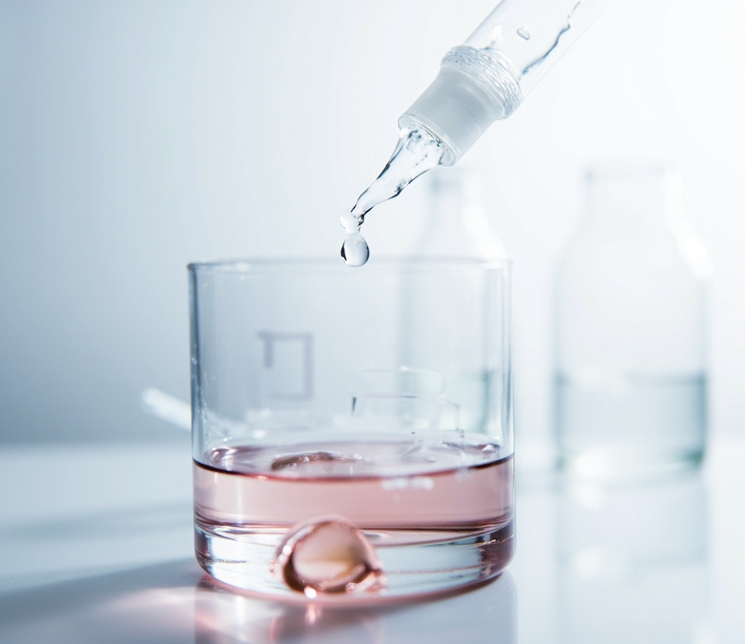
看见了什么
红 → 浅红 → 无色
无气泡、无沉淀、无异味
唯一的信号：颜色消失
酚酞是「翻译器」，本身不参与反应
烧杯外壁：微微发热
放热，说明确有新物质生成
Notes:
让做完的小组先报现象，老师只做记录不做评价，等三四组报完再统一。
【追问链，本页的核心】
问1：颜色消失了，说明溶液里什么没了？——氢氧化钠(碱性没了)。
问2：氢氧化钠去哪了？总不能凭空消失。——被盐酸「用掉了」，发生了反应。
问3：可是我们既没看见气泡也没看见沉淀，凭什么说反应了？——两条证据：一是碱性消失(酚酞褪色)，二是放热(摸到温)。这两条合起来，足以判定发生了化学变化。
这里要把科学方法说透：判断反应发生，不一定非要看见「三态变化」，间接证据同样有效。这是本节课在方法论上的收获，比记住方程式更值钱。
【学生高频疑问1】「酚酞变色了，是酚酞和盐酸反应了吗？」——不是。酚酞只是遇碱变红的一个「探针」，它对环境的酸碱性作响应，不消耗、不参与主反应。用「温度计不产生温度」来类比。
【学生高频疑问2】「不加酚酞就没反应了？」——反应照常发生，加不加酚酞与反应无关。酚酞只是让我们「看见」。这个区别务必讲清，否则学生会以为指示剂是反应物。
配图说明：图中即为褪色瞬间的状态，指着图讲「就是这一滴的事」。

Slide 7
中和反应
定义：酸 + 碱 → 盐 + 水
NaOH + HCl = NaCl + H2O
三个要件缺一不可
反应物必须是酸和碱
产物必须是盐和水
两条同时满足才算
属于复分解反应
中和是复分解的一种，反之不成立
Notes:
定义要板书，学生要抄，但重点在「两个必须同时」。
【反例辨析，当堂追问，这是本页的价值所在】
反例1：CuO + H2SO4 = CuSO4 + H2O ——产物是盐和水，是中和反应吗？不是！反应物里 CuO 是金属氧化物不是碱。学生错得最多的就是这一个，因为「盐+水」太像了。要点破：定义管两头，只对上产物那一头不算数。
反例2：CO2 + Ca(OH)2 = CaCO3↓ + H2O ——有碱、有盐、有水，是吗？不是！CO2 是非金属氧化物，不是酸。
反例3：Na2CO3 + 2HCl = 2NaCl + H2O + CO2↑ ——有酸，但 Na2CO3 是盐不是碱，不算。
把这三个反例写成小卡片贴黑板，下课前擦掉时再问一遍。
【关于「盐」】学生一听「盐」就想到食盐。要澄清：化学里的盐是一大类物质，是由金属离子(或铵根)和酸根离子构成的化合物，NaCl 只是其中最有名的一个。硫酸铜、碳酸钙都是盐。
【关于「复分解」】只需交代从属关系，别在这里展开复分解的条件，那是后面的内容。一句话：所有中和反应都是复分解反应，但复分解反应不都是中和反应。
本页约5分钟。

Slide 8
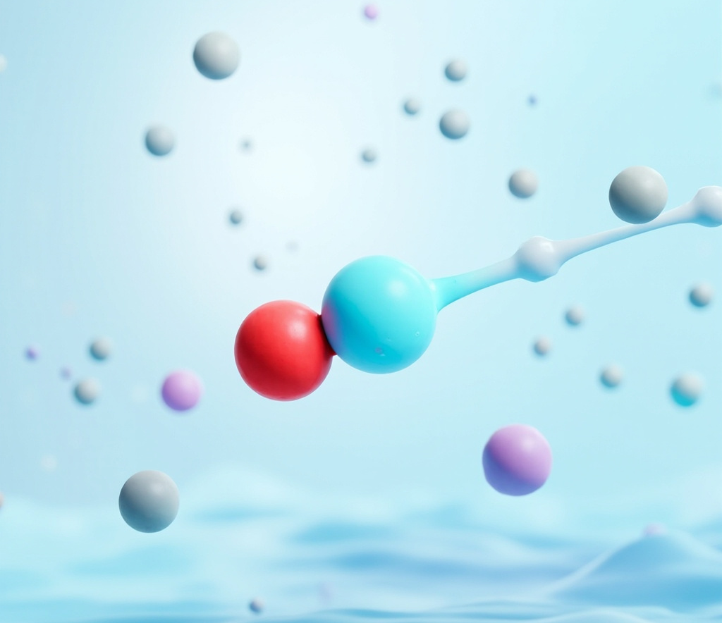
微观实质
H+ + OH- = H2O
反应前：四种离子自由游动
H+、Cl-、Na+、OH-
只有 H+ 和 OH- 手拉手
结合成水分子，从溶液里「退场」
Na+ 和 Cl- 全程旁观
蒸干水才析出 NaCl
Notes:
本节课的最高点，值得花8分钟，讲不透这一页，前面全白讲。
【怎么讲】不要直接念结论，让学生跟着画。发白纸或用课本空白处：先画四种离子(用不同形状代表 H+、Cl-、Na+、OH-)在水里乱跑，再问：谁跟谁能结合成一个稳定的、不再电离的东西？——只有 H+ 和 OH- 能变成 H2O。Na+ 和 Cl- 结合成 NaCl，但 NaCl 在水里照样电离成离子，等于没结合，所以它们还在原地漂着。
结论：中和反应的实质，就是 H+ + OH- = H2O。参与的只有这两个离子，其余的叫「旁观离子」。
【为什么这个视角重要】学生这时应该自己反应过来：既然实质只是 H+ 和 OH- 结合，那换成硫酸和氢氧化钾，实质还是 H+ + OH- = H2O。一个式子管住所有中和反应——这就是从宏观走向微观的威力。可以当场追问：H2SO4 + 2KOH 的实质是什么？答案还是 H+ + OH- = H2O。
【学生高频疑问】「Na+ 和 Cl- 不是也变成 NaCl 了吗？为什么说没参与？」——因为它们在反应前后都以自由离子形式存在，没有变化。我们看到白色晶体，是蒸干水以后的事，不是反应本身。这里可以补一句：所以中和反应「看不出现象」的根源就在这——真正变化的 H+ 和 OH- 本来就是无色的，变成的水也是无色的。前后都无色，当然看不见。这句话把第6页的悬念彻底闭环。
【易错】写成 H+ + OH- → H2O↓ 是错的，水不是沉淀，不加箭头。

Slide 9
反应后一定是中性吗
恰好完全反应
酚酞：无色
溶液：中性，pH = 7
只含 NaCl 和 H2O
这是理想的那一滴
盐酸滴多了
酚酞：仍无色
溶液：酸性，pH < 7
含 NaCl、H2O 和剩余 HCl
颜色一样，实质完全不同
Notes:
全课最大的坑，必须挖开让学生自己掉一次。约6分钟。
【设陷阱】先直接问：「酚酞变无色了，说明溶液是中性的，对不对？」——绝大多数学生会点头。让他们举手表决，记下人数。
【引爆】然后追问：如果我手抖，多滴了十滴盐酸进去，颜色会变吗？——不变，还是无色。那这时候溶液是中性吗？——不是，是酸性！
结论砸下来：酚酞无色只能说明「不是碱性」，它无法区分中性和酸性。所以「中和反应后溶液呈中性」是错的，只有恰好完全反应时才是中性；酸过量呈酸性，碱过量(酚酞会保持红色)呈碱性。
【为什么用酚酞不用石蕊】学生一定会问。答：石蕊在酸中红、中性紫、碱中蓝，紫色和蓝色差别不够刺眼，终点看不准；酚酞是「红→无色」，是一个从有到无的开关式信号，终点最好判断。这就是为什么滴定实验几乎都用酚酞。可以补一句：但正因为酚酞在酸性和中性里都无色，它才有上面那个「测不出过量」的短板——工具没有完美的，用之前要知道它的边界。
【追问，检验是否真懂】那怎么才能知道到底是恰好中和还是酸过量？——三条路：加石蕊看是否变红；测 pH；加锌粒/碳酸钠看有没有气泡。让学生说，别老师说。
【常见误解，一并纠正】「中和 = 中性」是望文生义。中和反应指的是酸碱生成盐和水这个过程，跟结果是不是中性没有必然联系。这个词是坑，讲明白它。

Slide 10
环节二
用起来：从烧杯到世界
Notes:
过渡页，10秒。一句话：「一个 H+ + OH- = H2O，管着从你的胃到一整片农田。」
心理提示：这里学生刚经历完微观和陷阱，认知负荷已高，本环节要明显降速降难，改成「讲故事+联系生活」的调性，让脑子缓一缓。
回扣第2页的三个麻烦：告诉学生，现在你们已经有能力回答开课时那三个问题了。

Slide 11
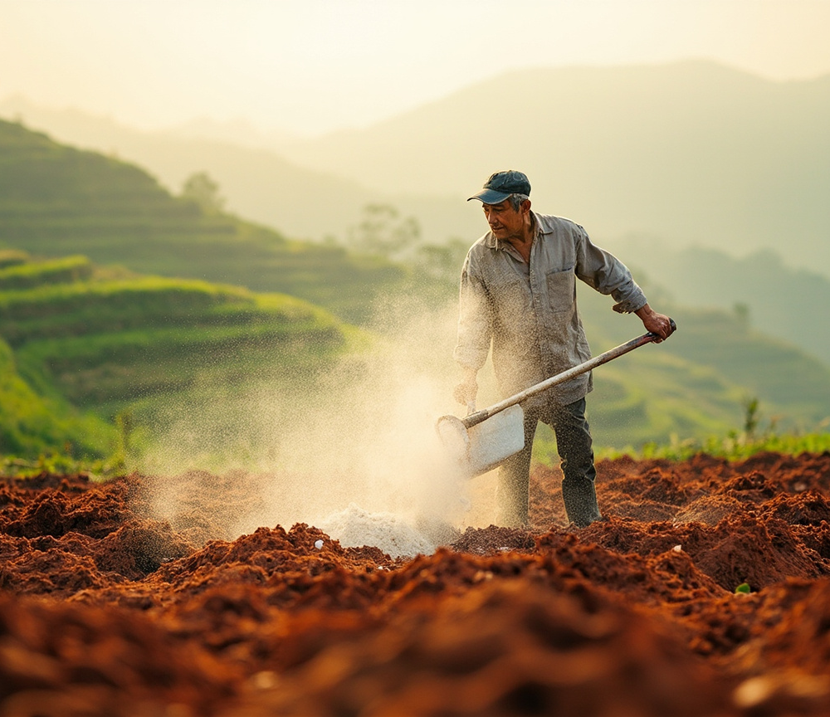
撒一把熟石灰
酸性土壤改良
南方红壤偏酸，作物长不好
根系吸不上养分
撒熟石灰：氢氧化钙中和土壤酸
实质仍是 H+ + OH- = H2O
不能用氢氧化钠
腐蚀性太强，会烧死作物
Notes:
用图讲，指着图问：农民撒的白色粉末是什么？为什么撒它？约3分钟。
【为什么选熟石灰而不是烧碱】这是本页真正的教学点，务必追问。同样是碱，同样能中和酸，为什么农业上只用熟石灰？三个理由：一是氢氧化钙腐蚀性弱得多，对作物和人相对安全；二是它微溶于水，作用温和持久，不会一下子把土壤变成强碱；三是便宜，一亩地成本几块钱，氢氧化钠用不起。
把这个结论提炼成一句话让学生记：化学选材，不只看「能不能反应」，还要看安全、成本、可控。这是化学从实验室走向生产的分界线，也是中考常考的评价类考点。
【延伸提问】撒多了会怎样？——土壤变碱性，一样种不好。呼应第9页：过量是普遍问题，不只是烧杯里的事。
【易错】熟石灰(氢氧化钙)、生石灰(氧化钙)、石灰石(碳酸钙)三者学生必混。板书三个化学式对照一遍，只有熟石灰是碱。

Slide 12
还有哪些地方在中和
医疗
胃酸过多
服氢氧化铝
Al(OH)3 + HCl
止痒
蚊虫叮咬注入蚁酸
涂肥皂水
碱性中和蚁酸
工业
含酸废水
加熟石灰处理再排放
达标排放的必修课
日常
洗发后用护发素
中和残留碱性
头发喜微酸
Notes:
四张卡快速过，约3分钟，不要每张都展开，重在铺开视野。
【讲法】让学生举手认领：哪一件你自己经历过？由经历过的学生来讲现象，老师补化学。参与感比信息量重要。
【医疗卡的追问】为什么胃酸过多不直接吃氢氧化钠？——强碱，会把食道和胃烧穿。同上一页的逻辑：能反应 ≠ 能用。为什么氢氧化铝行？弱碱、难溶、温和。
【止痒卡的科学性提醒】蚊虫叮咬涂碱确实有一定道理(蚁酸是酸)，但止痒主要还是靠抗组胺，不要把它讲成万能解释。实事求是，别为了迎合课本把科学讲窄了——学生里有人会去查。
【工业卡】这是环保维度，一句话点到：工厂排废水前必须调 pH 到 6~9，否则违法。中和反应在这里是法律要求，不是选做题。
【别恋战】本页容易被学生带偏成生活答疑，控制在3分钟，到点就走。

Slide 13
当堂练习 6分钟
1. 判断：下列哪些是中和反应
CuO + H2SO4 / Ca(OH)2 + HNO3 / CO2 + NaOH
成功标准：判断对且能说出理由
2. 写出：氢氧化钙 + 稀盐酸
成功标准：化学式对、配平对、写出微观实质
3. 解释：为什么酚酞褪色不等于中性
成功标准：能提出一种检验酸过量的方法
Notes:
计时6分钟，投影倒计时。独立完成，不许讨论——这是检测不是学习。
【时间分配】第1题1分钟，第2题2分钟，第3题2分钟，1分钟机动。到点收笔。
【成功标准要念出来】学生要知道「什么样算做对」。第1题只勾对不给分，必须说理由；第2题不配平不算对；第3题只答「不等于」不算，必须给出检验方法。把标准明说，学生才能自评。
【答案要点】第1题：只有 Ca(OH)2 + HNO3 是；CuO 是金属氧化物不是碱，CO2 是非金属氧化物不是酸。第2题：Ca(OH)2 + 2HCl = CaCl2 + 2H2O，实质 H+ + OH- = H2O。第3题：酚酞在中性和酸性中都无色，故无法区分；检验方法任答一种(石蕊/pH试纸/加锌粒或碳酸钠看气泡)。
【巡视重点】看第2题的配平，「2HCl」的那个2漏掉是最常见的错。看第1题有没有人把 CO2 + NaOH 勾上——勾上的说明第7页反例没听进去，讲评时点名请他说理由，不批评，让他自己发现。
【讲评】只讲错得最多的一题，2分钟，其余留到作业订正。不要逐题念答案，那是浪费。

Slide 14
带走三个数
1
一个实质
H+ + OH- = H2O 管住所有中和反应
2
两个必须
反应物是酸和碱，产物是盐和水
7
不一定是 7
恰好中和才呈中性，过量则不然
Notes:
小结页，约2分钟，让学生合上书复述这三个数再翻页。
【讲法】不要老师念，点三个学生，一人认领一个数，讲不出来的允许同桌补。这是最后一次抓漏。
【第三个数是重点】「7」故意写成「不一定是 7」，就是要把第9页的坑再钉一遍。全课如果只能记住一句话，就是这句：中和 ≠ 中性。可以让全班齐读一遍，土办法但有效。
【回收悬念】最后回到封面挂的那个问题：混合时什么都没发生吗？——发生了，只是变化的两个主角(H+ 和 OH-)和产物(H2O)都是无色的，所以我们看不见。所谓「没有现象」，只是我们的眼睛不够用，不是自然界安静。这句话作为本课的收尾金句。
【留白】讲完停两秒，别急着翻作业页，让这句话落地。

Slide 15
今日作业 20分钟内
必做 · 10分钟
课本 P64 第1、2题
订正课堂练习的错题
面向全体，不超10分钟
选做 · 5分钟
写一段话：向家人解释
为什么胃药是碱性的
写给不懂化学的人看
挑战 · 自愿
查一查：污水厂如何
把 pH 调到 6~9
不做不扣分
Notes:
严格遵守双减：必做部分总量控制在10分钟以内，全班上限20分钟，挑战层完全自愿、不做不扣分、不进评价。这三条要当着学生面念出来，让他们安心。
【分层设计说明】必做面向全体，只做课本基础题加错题订正，不加码不刷题；选做是表达型任务，考的是能不能把知识讲给外行听——这比再做十道判断题有价值；挑战层是拓展视野，允许查网络、问家长，只交一句话结论即可。
【明确不布置什么】不布置抄写化学方程式10遍，不布置预习整节新课，不布置任何需要家长批改的内容。
【收缴与反馈】必做明早课代表收；选做自愿交，交了的老师一定当天回一句话，不打分；挑战层的下节课留2分钟给愿意分享的同学。承诺了就要做到，否则下次没人做。
【差异提示】班里基础薄弱的几个学生，只要求完成必做的第1题和错题订正，私下告知，不在全班点名。

Slide 16
下课
看不见，不等于没发生
下一课时 溶液的酸碱度 pH
Notes:
结尾10秒，把金句留在屏幕上，让学生带着它走出教室。
【预告下节】这节课我们靠酚酞只能判断「是不是碱性」，太粗糙了。下节课学 pH，给酸碱性装上刻度尺，那时候我们就能回答「到底酸到什么程度」。给出期待。
【课后自查】留意三件事：一是本节课的坑(中和≠中性)有多少人在练习第3题上翻车，比例高就下节课开头补5分钟；二是实验环节有没有小组把酸碱滴反了，这类学生对指示剂原理没懂，需要单独说；三是回收废液，检查药品柜上锁。
【板书保留】黑板上那三个反例和 H+ + OH- = H2O 别擦，下节课开头还要用。

